Slide 1
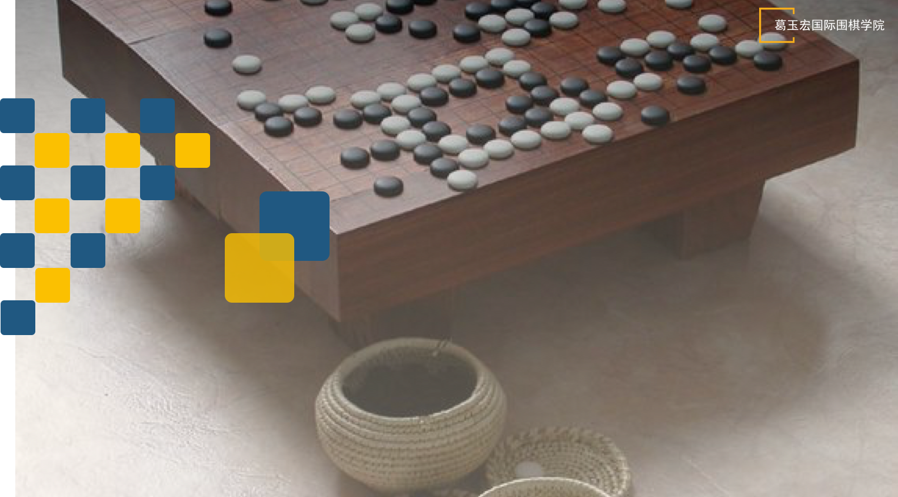
第二讲：隋泽翔（业余7段）
围棋与人工智能

Slide 2

AlphaGo的起源与发展
2014.2
2014.6
2015.6
2015.8
AlphaGo项目正式启动
“策略网络”——得以学习很多人类高手的棋谱
可算出后续40-60步棋
掌握很强的形势判断能力
AlphaGo的起源与发展
2015.10
2016.3
2017.4
2017.5
5:0樊麾（欧洲围棋冠军）
4:1李世石
3:0柯洁
宣布退出棋坛

Slide 3
围棋人工智能的算法演变
alphago1.0：蒙特卡洛树搜索（价值判断）+监督学习+增强学习
alphago2.0：放弃了监督学习+蒙特卡洛树搜索，强化了自我学习，使alphago有了创造力

Slide 4
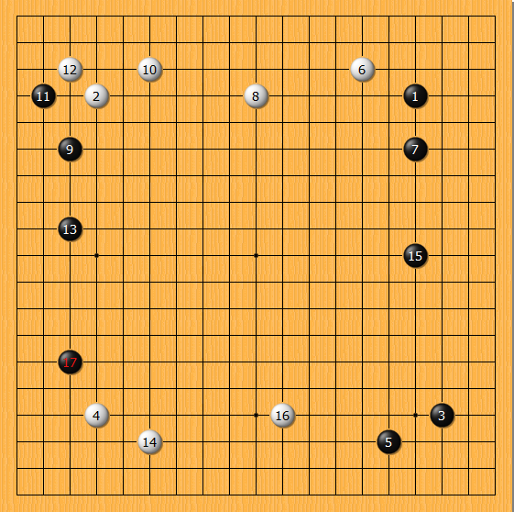
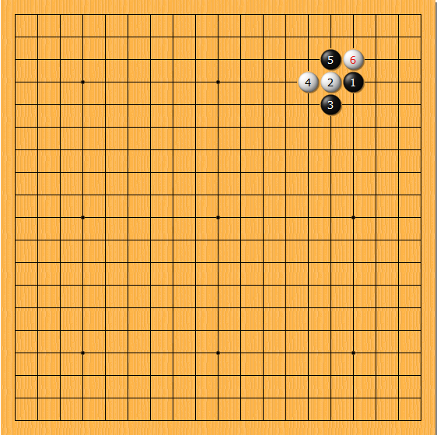
直觉思维的创造力

Slide 5
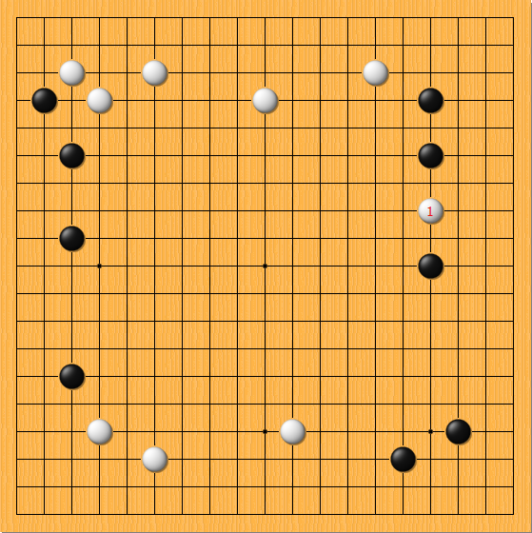
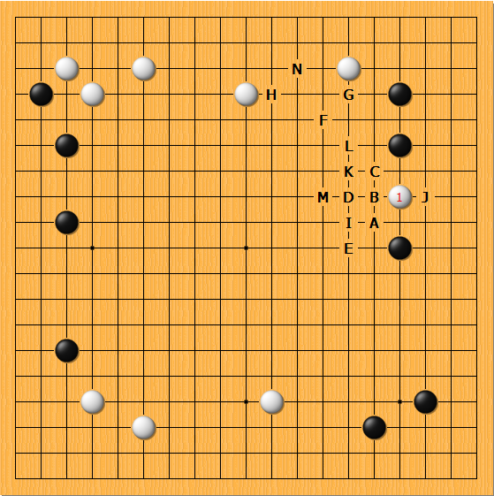
直觉思维与逻辑思维

Slide 6
AI攻克围棋的困难
局面静态评估误差极大。
围棋搜索量过大。
分支下法模拟，极难精确。

Slide 7
VS
国际象棋
围棋

Slide 8
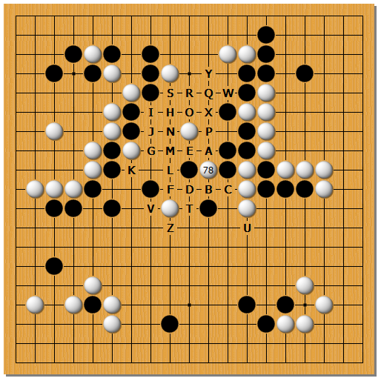
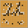






围棋人机对弈的难点
变化太多，搜索难度大：
围棋的变化有 10 的 172 次方。 平均每手150个点，算250步。
价值规律描述困难：难以给出估值函数。好坏难以判断，变化大。除非下到终局。

Slide 9
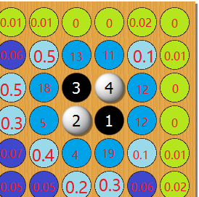
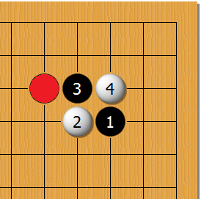
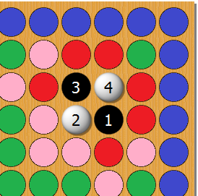
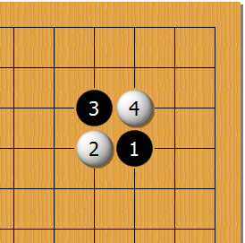
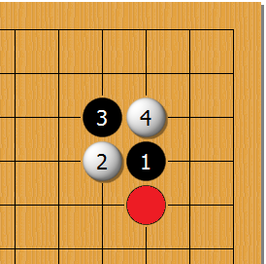
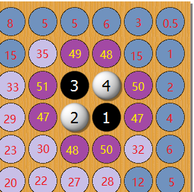
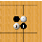




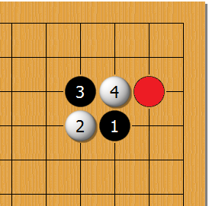
AlphaGo的对弈过程
策略网络：当前局面下各点的落子概率。
当前局面
蒙特卡洛
算法
修改价值参数
价值网络：当前局面下各点的获胜概率。

Slide 11
围棋人机对弈的难点
蒙特卡洛搜索剪枝法：
深度学习：
（1）输入人类棋手海量棋谱。
（2）通过自我对弈，对棋局进行策略优化直至胜利。
策略网络：结合深度学习，对局面选点直觉建模。策略网络有效减少了搜索的宽度。
价值网络：结合蒙特卡洛搜索法，用策略网络进行选点模拟，以胜率作为局面评估分数，选取胜率最高的策略。价值网络有效减少了搜索的深度。
注：策略网络和价值网络同为模拟人类大脑结构的深度神经网络系统。

Slide 12
AlphaGo的学习过程——策略网络
人类棋谱80万盘
强化学习
GPU
（通用图形处理器）
策略网络
Policy network
棋谱优选
学习
棋谱输入
AlphaG的各版本之间下的约几千万盘
策略网络是计算下一手各点的落子概率。用于提高检索效率，也可用于快速走棋。

Slide 13
AlphaGo的学习过程——价值网络
人类棋谱80万盘
学习
深度学习deep learning
价值网络
Value network
棋谱优选
棋谱输入
Alphago的各版本之间下的约几千万盘
价值网络用于描绘各点的获胜概率，用于局面优劣的判断。

Slide 14
AlphaGo攻克围棋意味着什么
人类下围棋时，直觉与计算都必不可少。AlphaGo则通过“计算”，建立起比人类远为强大的“直觉”。
AlphaGo成功证明了直觉能力可以通过计算思维中不断提升。
人机合作可以达到1+1＞2的效果，人类的智慧将被人工智能放大。
围棋思维充分体现出人类的思维特点，AI攻克围棋，未来将会在包括翻译和艺术创作在内的各个领域全面超越人类。
人类未来的学习方式将会有翻天覆地的改变。

Slide 15
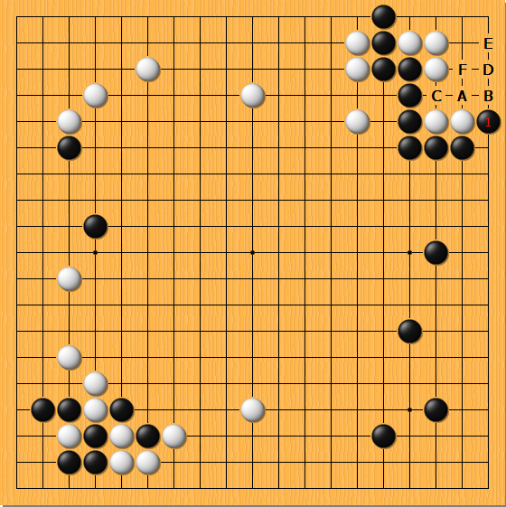
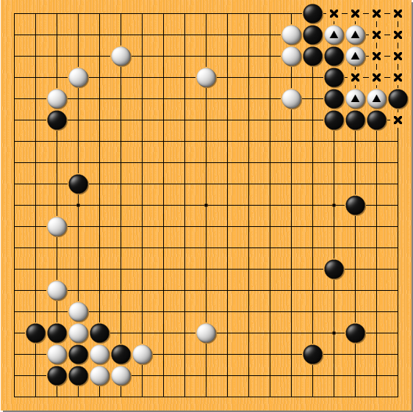
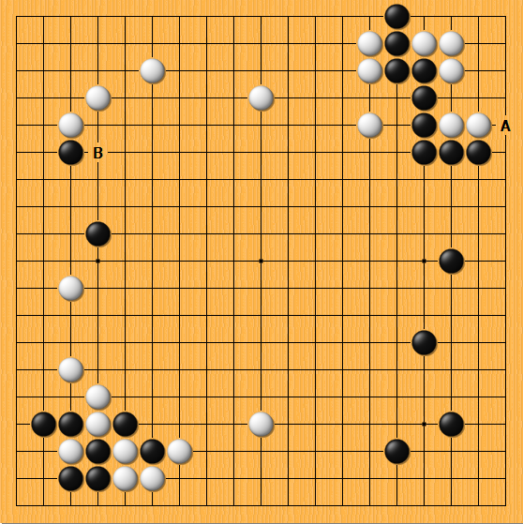
围棋计算思维的三种维度
1.局部维度
2.价值维度
3.全局维度

Slide 16
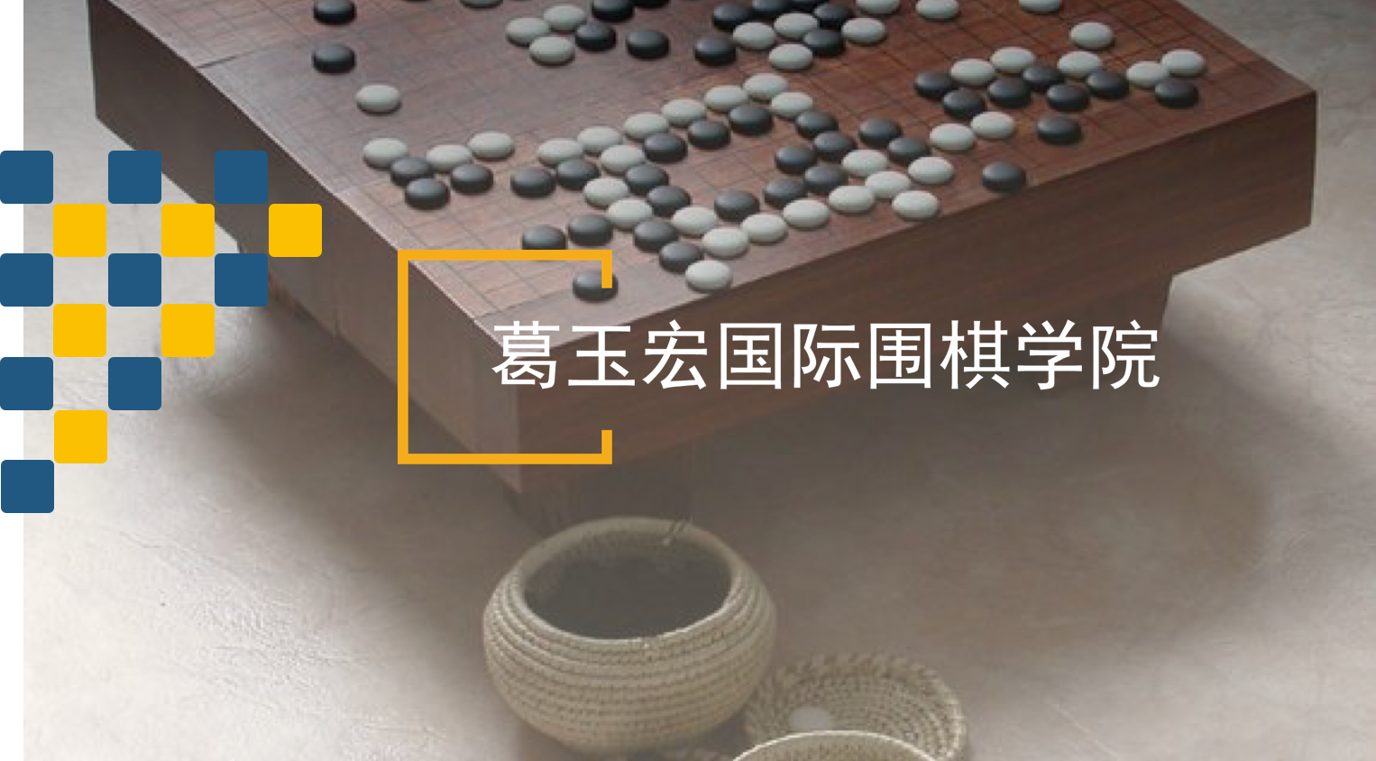
感谢聆听

